Slide 1
BARDENA Milenia
Minería de datos

Slide 2
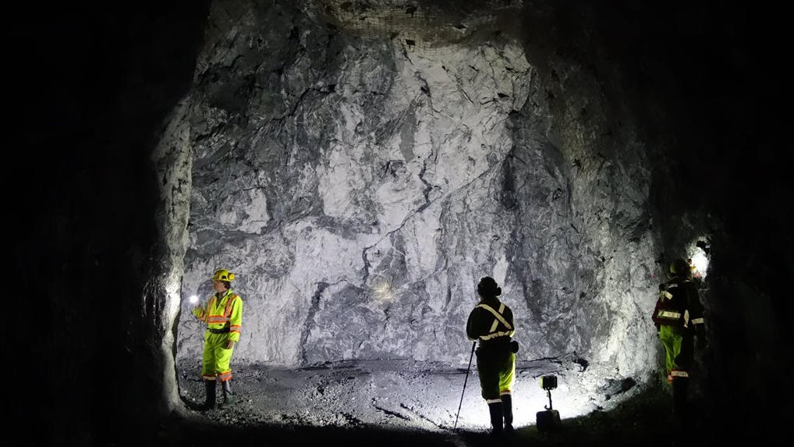
¿Minería?
…descubrir patrones (…) enterrados en grandes volúmenes de datos

Slide 3
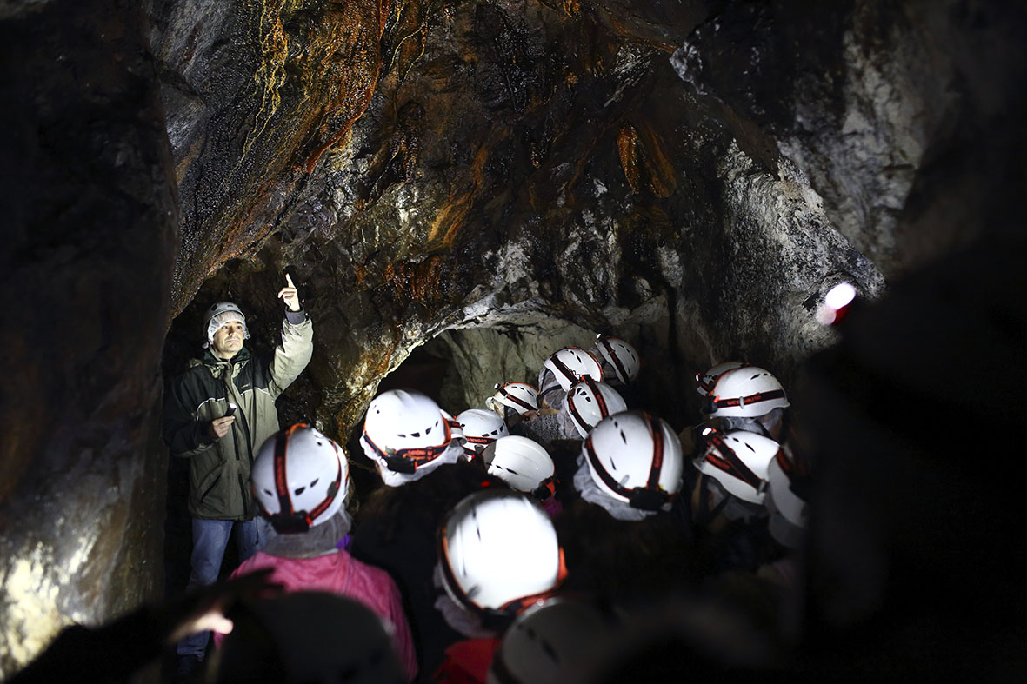
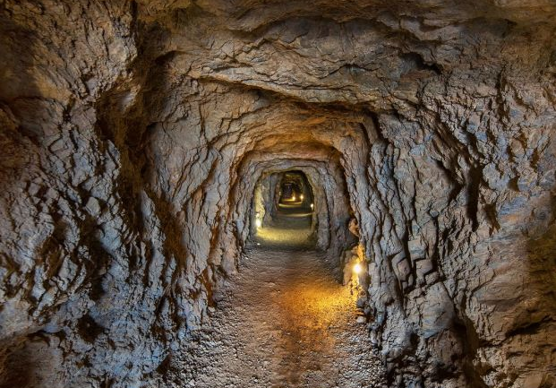
¿Cuáles son éstas minas?
Códigos CIAP2, CIE9, CIE10 de ingresos y BDCAP
Cohorte de diabéticos Navarros (2012)

Slide 4
Criterios para elegir minas de datos adecuadas (procesos)
Debe tener identificados a los casos (Los pacientes)
Debe tener identificados los puntos de un proceso (actividad).
Ej. OPERACIÓN. –URGENCIAS– quirófano--PLANTA
Si una actividad no es inmediata, lleva tiempo y puede formarse de distintos eventos (pasos dentro de cada actividad).
Ej. OPERACIÓN.– quirófano_ENTRADA—Sedación—Operación—Despertar…
Deben tener fechas (horas) para esas actividades.

Slide 5
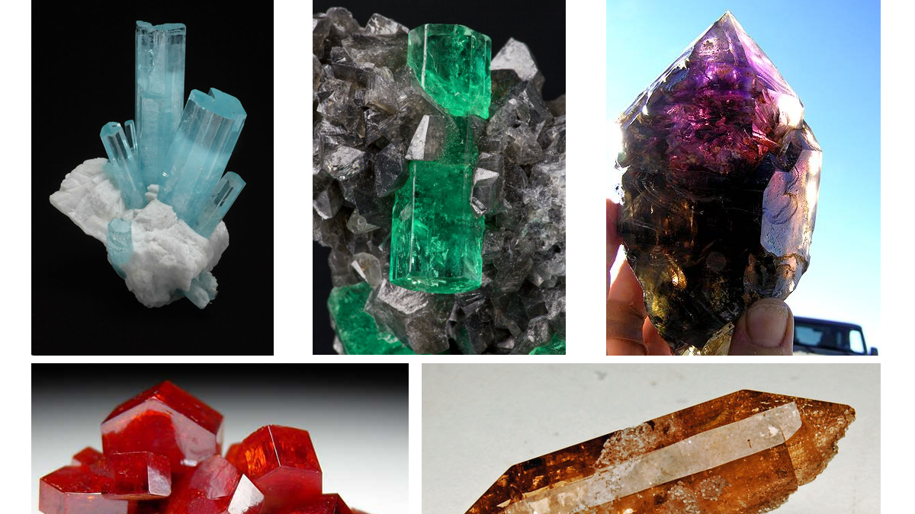
¿Qué buscamos?
Tres ejemplos de minería:
Proceso asistencial
Proceso de multimorbilidad
Proceso de prescripción farmacológica

Slide 6
¿Cómo es el proceso de atención especializada a los diabéticos?
DM1 (1046 pacientes)
Number of events: 23451
Number of cases: 1046
Number of traces: 782
Number of distinct activities: 10
Average trace length: 22.41969
Start eventlog: 2012-01-01
End eventlog: 2016-12-30
DM2 (33842 pacientes)
Number of events: 438513
Number of cases: 32522
Number of traces: 19662
Number of distinct activities: 10
Average trace length: 13.48358
Start eventlog: 2012-01-01
End eventlog: 2016-12-31

Slide 7
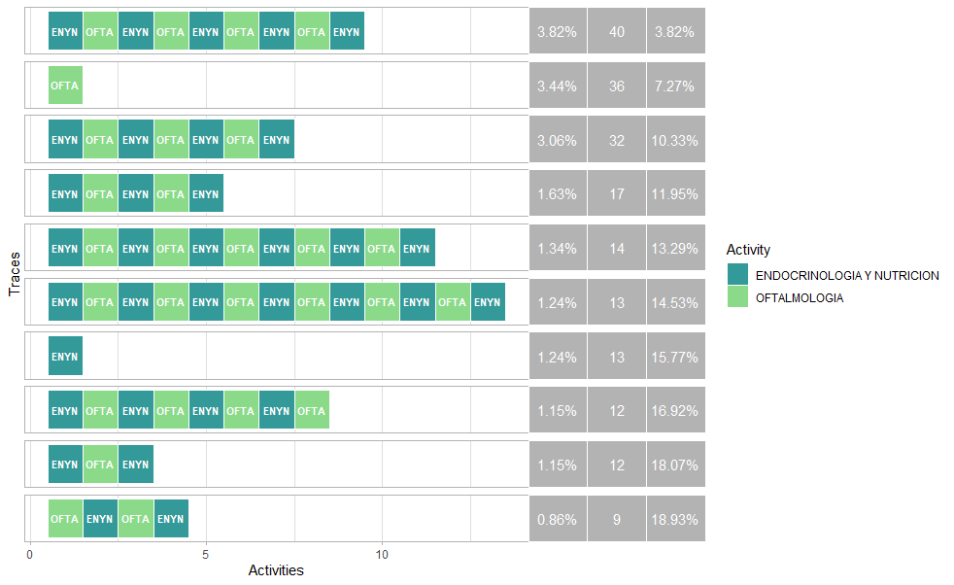
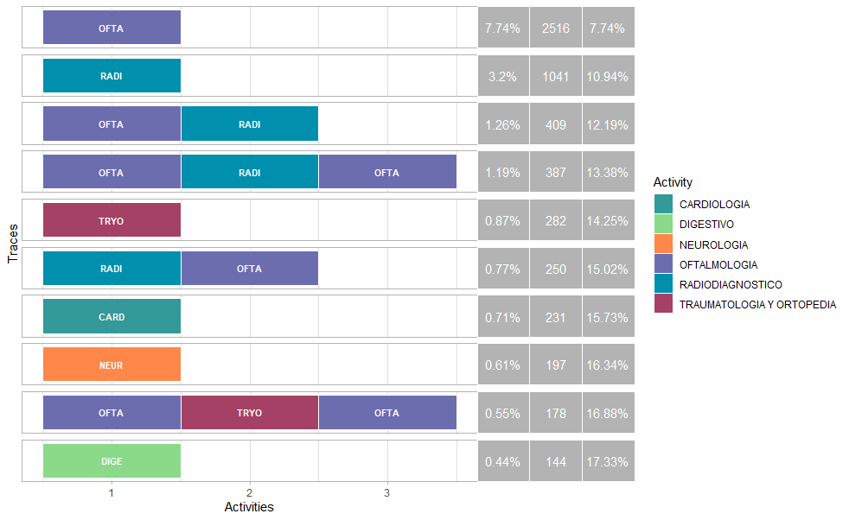
Los 10 procesos asistenciales más frecuentes
DM1 (1046 pacientes)
DM2 (33842 pacientes)

Slide 8
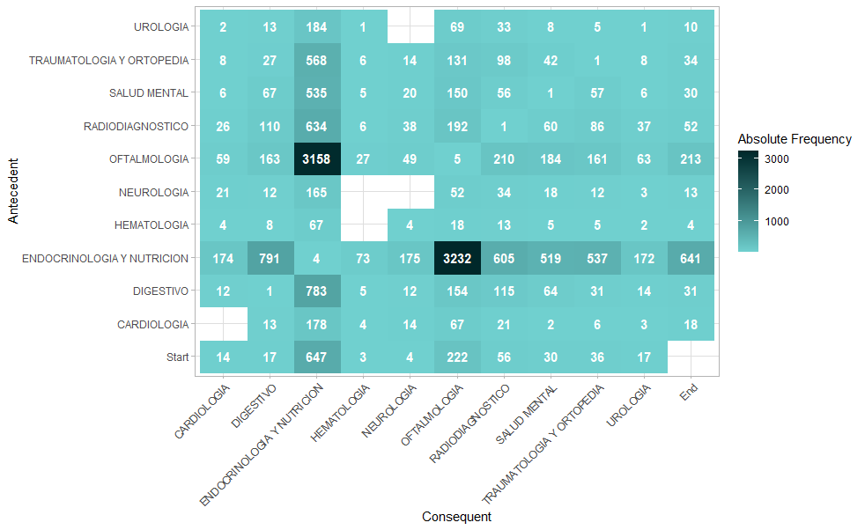
De qué especialidad llegan los pacientes DM1

Slide 9
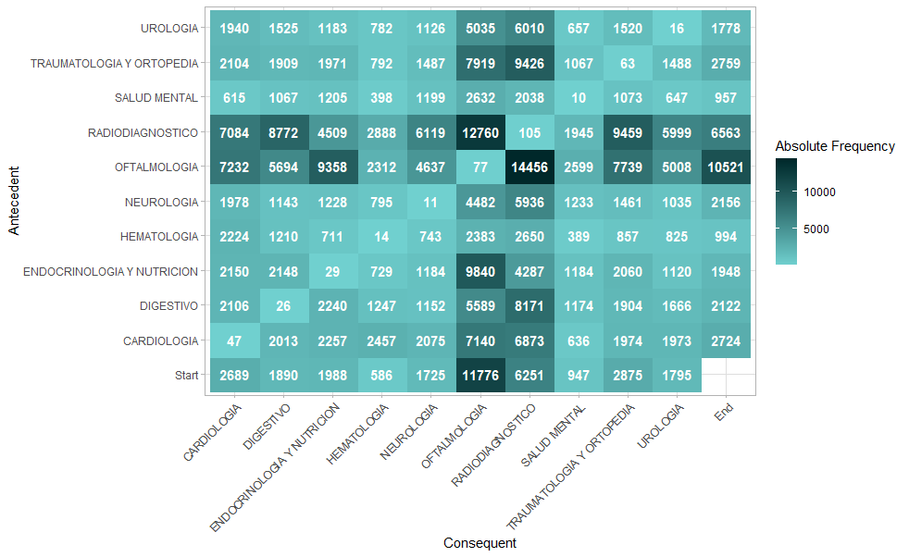
De qué especialidad llegan los pacientes DM2

Slide 10
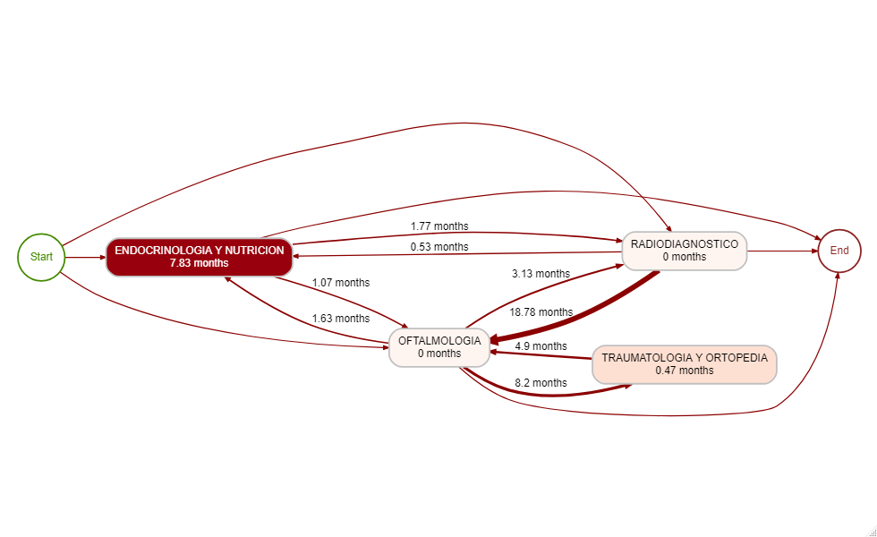
Qué tiempos se manejan en las rutas asistenciales más frecuentes (25%) de pacientes DM1?

Slide 11
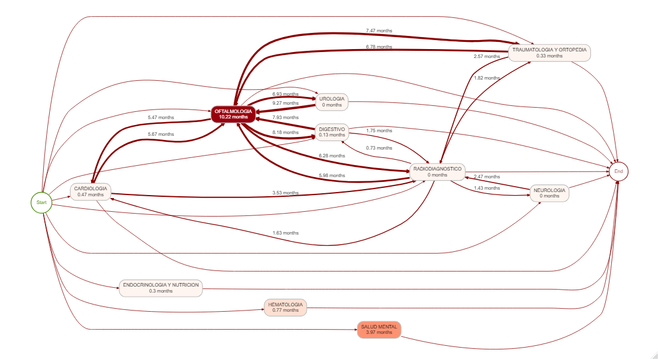
Qué tiempos se manejan en las rutas asistenciales más frecuentes (25%) de pacientes DM2?

Slide 12
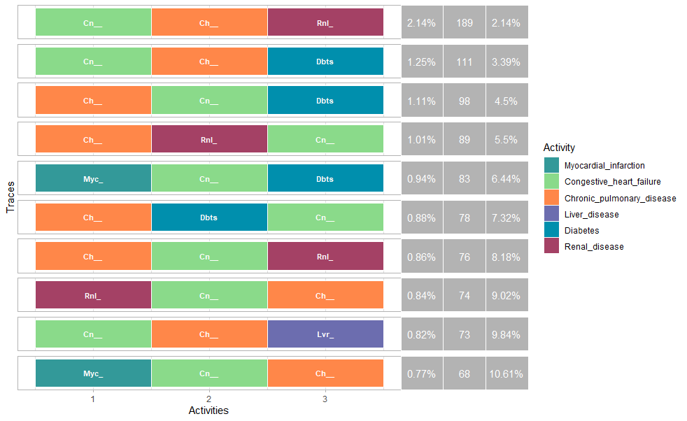
Comorbilidades
Los que tienes más de 3 comorbilidades… cuál es su secuencia de multimorbilidad?

Slide 13
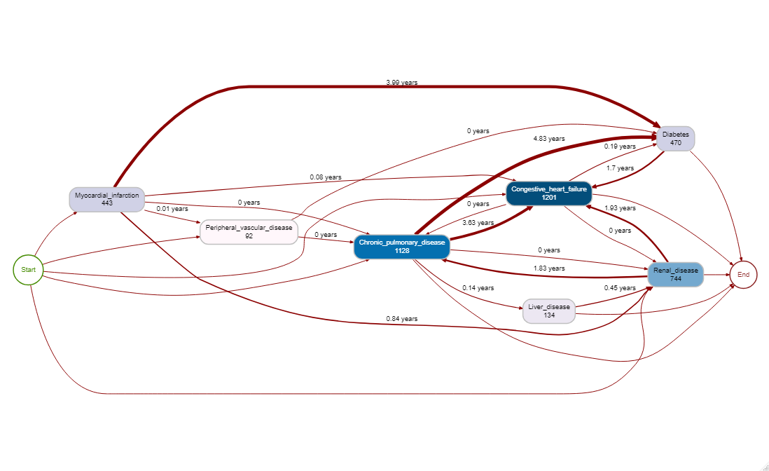
Cuales son los tiempos entre diagnósticos recogidos en HCI (15% más frecuente)?

Slide 14
Cuellos de botella
F:\Navarrabiomed\Methodology\Github\CODE\BARDENA\Process_mining\Aprendiendo\Charla28N\Proceso_esp_DM1_fum.html

Slide 15
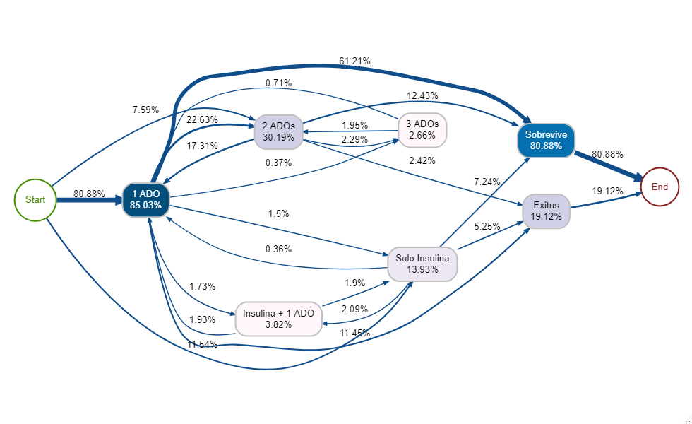
Prescripciones de fármacos
¿Cómo se producen las secuencias de prescripciones de antidiabéticos?

